Slide 1
ШВЕЙЦАРИЯ
Выполнили работу
Ученицы 7 класса
КСОУ «Красноярская лесная школа»
Шарыгина Ксения и Свободчикова Дарья

Slide 2
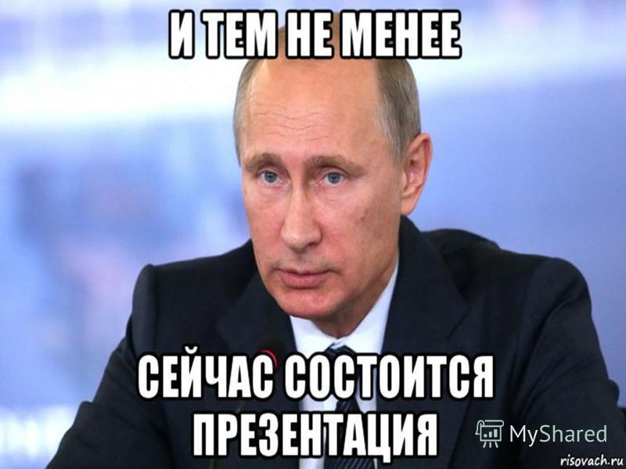

Slide 3
ЦЕЛЬ И ЗАДАЧИ
ЦЕЛЬ : УЗНАТЬ ЧТО ЗА СТРАНА ШВЕЙЦАРИЯ. УЗНАТЬ ВСЕ ПРО ЭТУ СТРАНУ. УЗНАТЬ ЧТО ТО ИНТЕРЕСНОЕ ОБ ЭТОЙ СТРАНЕ
ЗАДАЧА: ВЫПОЛНИТЬ КОМПЛЕКСНУЮ ХАРАКТЕРИСТИКУ СТРАНЫ

Slide 4
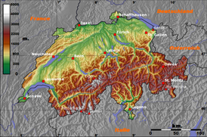
ГЕОГРАФИЧЕСКОЕ ПОЛОЖЕНИЕ
Площадь территории страны составляет 41,3 тыс. км². Швейцария на севере граничит с Германией, на западе — с Францией, на востоке — с Лихтенштейном и Австрией, на юге — с Италией. Большая часть северной границы с Германией идет по реке Рейн, хотя Рейн входит на территорию Швейцарии около Шаффхаузена. Восточная граница с Германией и частью Австрии проходит через Боденское озеро (нем. Bodensee). Часть юго-западной границы с Францией проходит через Женевское озеро. Самая протяженная граница — с Италией — 741,3 км, с Францией — 571,8 км, с Германией — 362, 5 км, с Австрией — 165,1 км, с Лихтенштейном — 41 км. Швейцария не имеет выхода к морю.

Slide 5
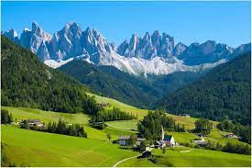
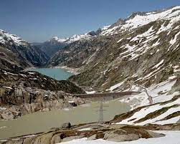
ПРИРОДНЫЕ ОСОБЕННОСТИ
ТЕРРИТОРИИ
На территории Швейцарии различимы три природных района: горный массив Юра на северо-западе, Швейцарское плато (плоскогорье) в центре и Альпы на юго-востоке. Горы Юра разделяют Швейцарию и Францию, простираются от Женевы до Базеля и Шаффхаузена. Швейцарское плато образовалось на месте прогиба между Юрой и Альпами.

Slide 6
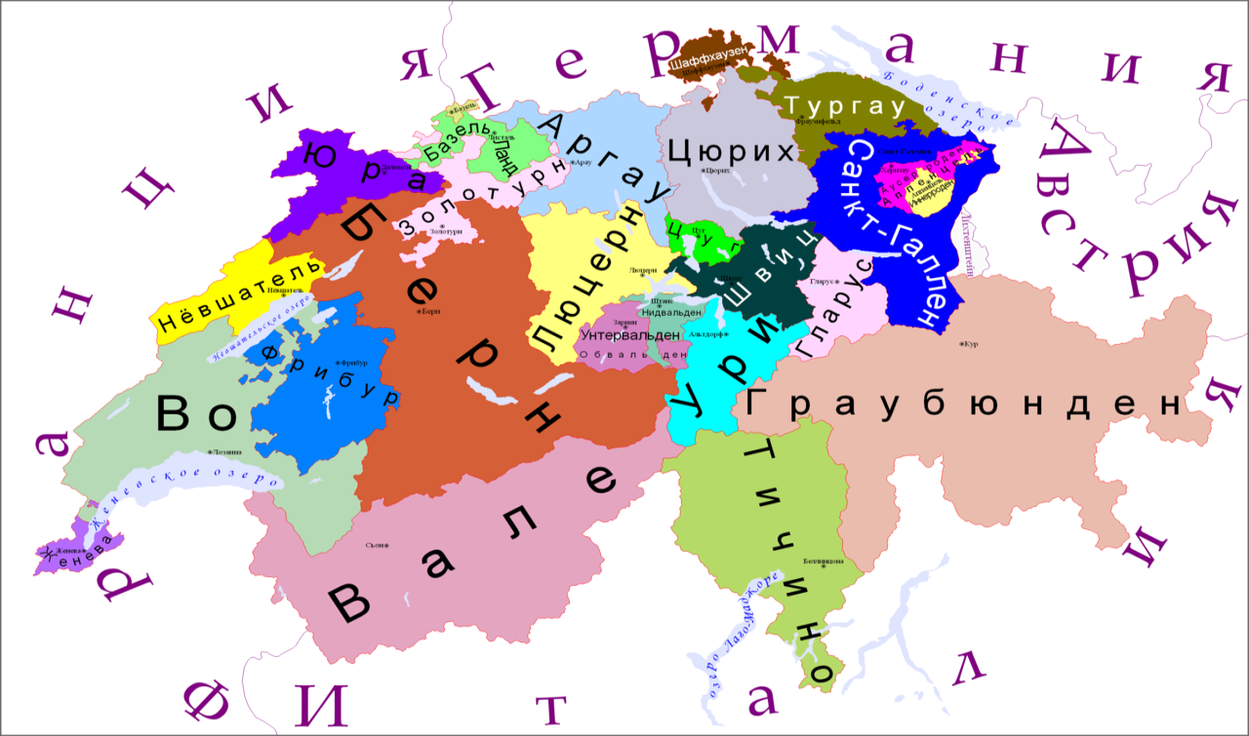
СТОЛИЦА И АДМИНИСТРАТИВНО-ТЕРРИТОРИАЛЬНОЕ УСТРОЙСТВО ГОСУДАРСТВА
Территориальное устройство Швейцарии как федеративной республики включает в себя 26 кантонов (20 кантонов и 6 полукантонов). Кантоны (нем. Kantone, фр. cantons, итал. cantoni, романш. chantuns) — это крупнейшие государственно-территориальные единицы Швейцарской Конфедерации. Низший уровень территориально-административного деления — общины (нем. Gemeinde), которых по состоянию на январь 2012 года насчитывалось 2495 (в 2011 году — 2495 общин)[1]. Ниже — список кантонов (немало городов Швейцарии имеют разные названия, употребляемые на разных языках страны).
Столица Швейцарии де-юре отсутствует, де-факто — город Берн, как месторасположение Федерального собрания.

Slide 7
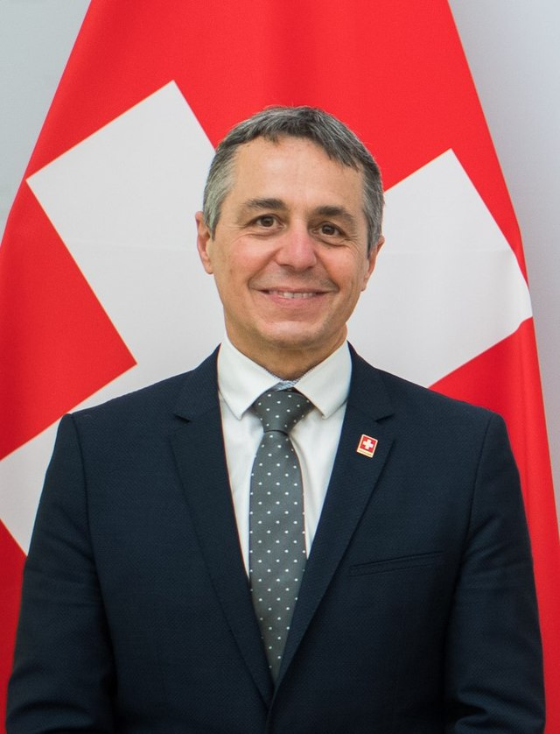
ГЛАВА ГОСУДАРСТВА
Иньяцио Кассис — швейцарский политик. Член партии СВДП либералов, был избран в Федеральный совет Швейцарии 20 сентября 2017 года. С 1 ноября 2017 года глава департамента иностранных дел. C 1 января 2021 года вице-президент Швейцарии. Избран президентом Швейцарии на 2022 год.

Slide 8
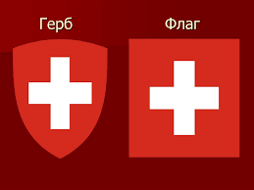
ГЕРБ И ФЛАГ
ШВЕЙЦАРИИ
На красном щите герба изображён укороченный серебряный крест. Красный и белый цвета символизируют независимость страны, а крест напоминает о том, что суверенитет Швейцарии неприкосновенен.

Slide 9
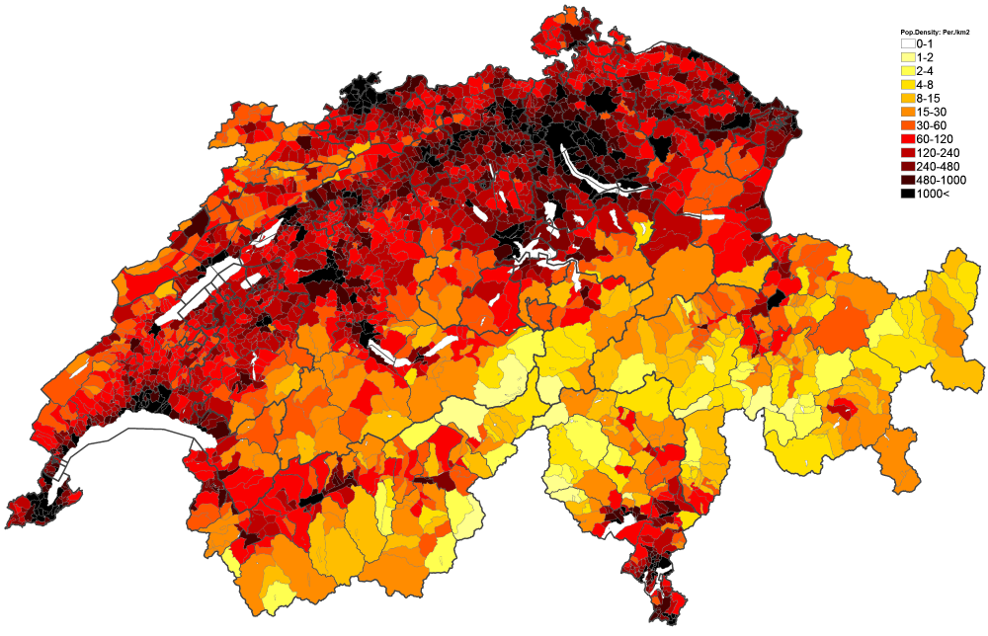
Население страны
НАСЕЛЕНИЕ СТРАНЫ НА 2020 г. СОСТАВЛЯЕТ 8,637 МИЛЛИОНА ЧЕЛОВЕК

Slide 10
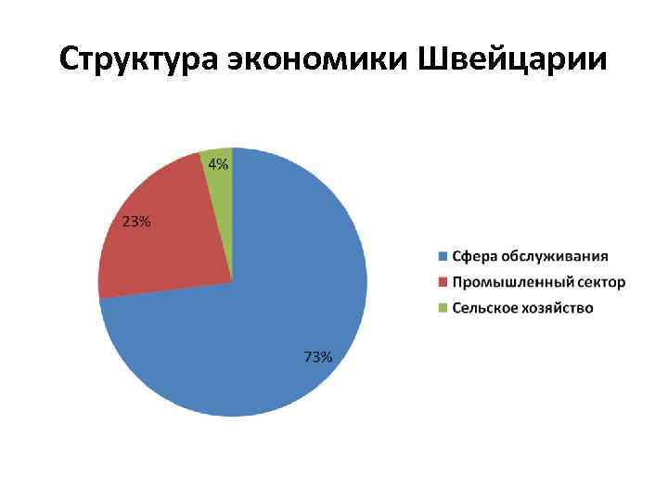
ЭКОНОМИКА СТРАНЫ

Slide 11
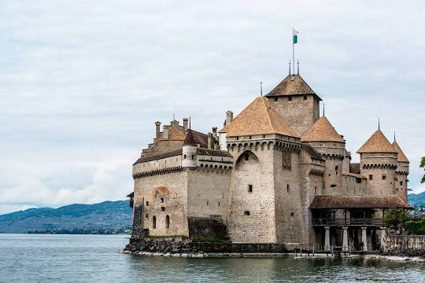
ДОСТОПРИМЕЧАЛЬНОСТИ
Замок Шильон, известный в русскоязычной литературе как Шильо́нский за́мок, расположен на Швейцарской Ривьере, у кромки Женевского озера, в 3 км от города Монтрё, между населёнными пунктами Вейто и Вильнёв.

Slide 12
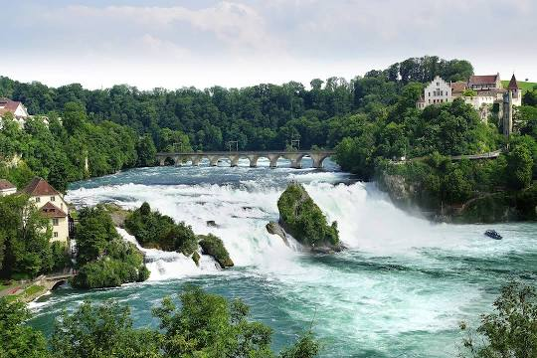
РЕЙНСКИЙ ВОДОПАД
Ре́йнский водопа́д — водопад на реке Рейн в Швейцарии, на границе кантонов Шаффхаузен и Цюрих. Рейнский водопад считается самым большим равнинным водопадом в Европе. Высота водопада — 23 м, ширина — 150 м. Средний расход воды зимой — 250 м³/с, летом — 700 м³/с.

Slide 13
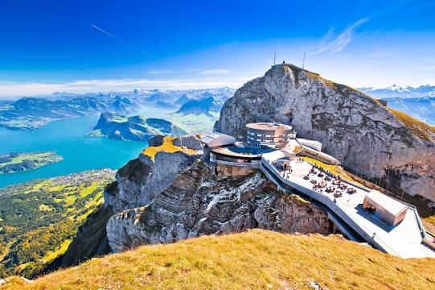
ПИЛАТУС
Пилатус — горный массив в швейцарских Альпах, на границе кантонов Обвальден, Нидвальден и Люцерн, и его главная вершина

Slide 14
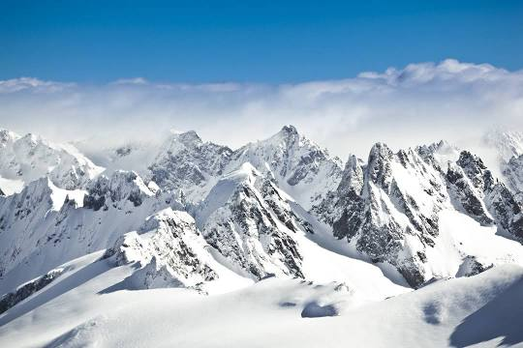
ТИТЛИС
Титлис — гора-трёхтысячник в Центральной Швейцарии, горный курорт и популярное место отдыха любителей зимних видов спорта.

Slide 15
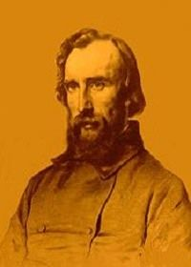
ЗНАМЕНИТЫЕ ЛЮДИ
Анри-Фредерик Амьель (Henri-Frédéric Amiel, 27 сентября 1821, Женева — 11 мая 1881, там же) — швейцарский писатель, поэт, мыслитель-эссеист, писал на французском языке.
Потомок гугенотов, бежавших в Швейцарию после отмены Нантского эдикта. Мать скончалась от туберкулеза, через два года после ее смерти отец Амьеля, женевский негоциант, от тоски по умершей покончил с собой, бросившись в Рону

Slide 16
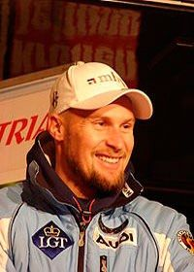
ЗНАМЕНИТЫЕ ЛЮДИ
Марко Бюхель (нем. Marco Buchel, род. 4 ноября 1971 года в Валенштадте, Швейцария) — лихтенштейнский горнолыжник, участник 6 подряд зимних Олимпиад (1992, 1994, 1998, 2002, 2006, 2010).

Slide 17
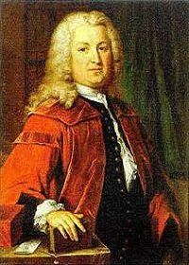
ЗНАМЕНИТЫЕ ЛЮДИ
Альбрехт Галлер (полное имя и фамилия Альбрехт фон Галлер; Халлер, Albrecht von Haller) — швейцарский ученый-медик; анатом, физиолог, естествоиспытатель, писатель; иностранный почетный член Петербургской академии наук (1776); основоположник экспериментальной физиологии, автор трудов по анатомии, эмбриологии, ботанике и хирургии.

Slide 18
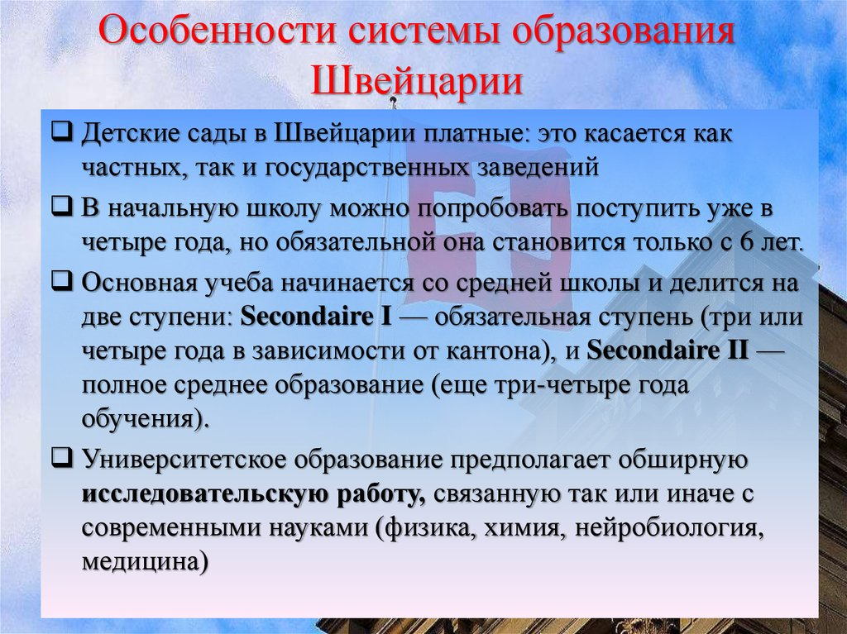
ОСОБЕННОСТИ ОБРАЗОВАНИЯ

Slide 19
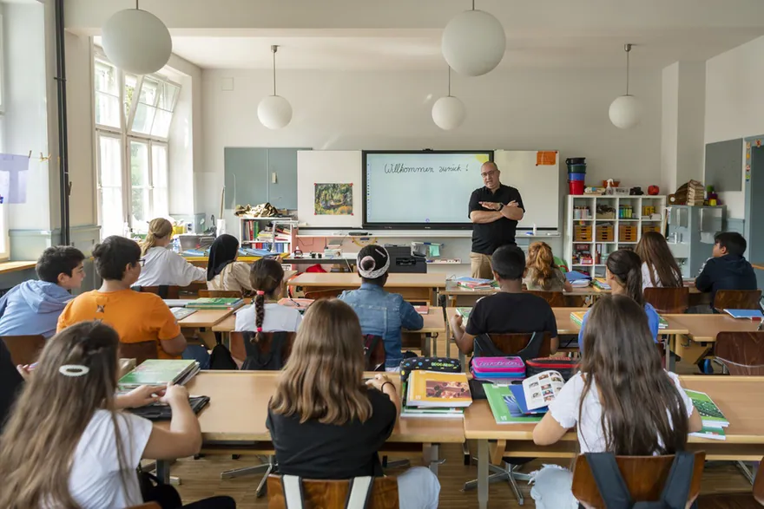
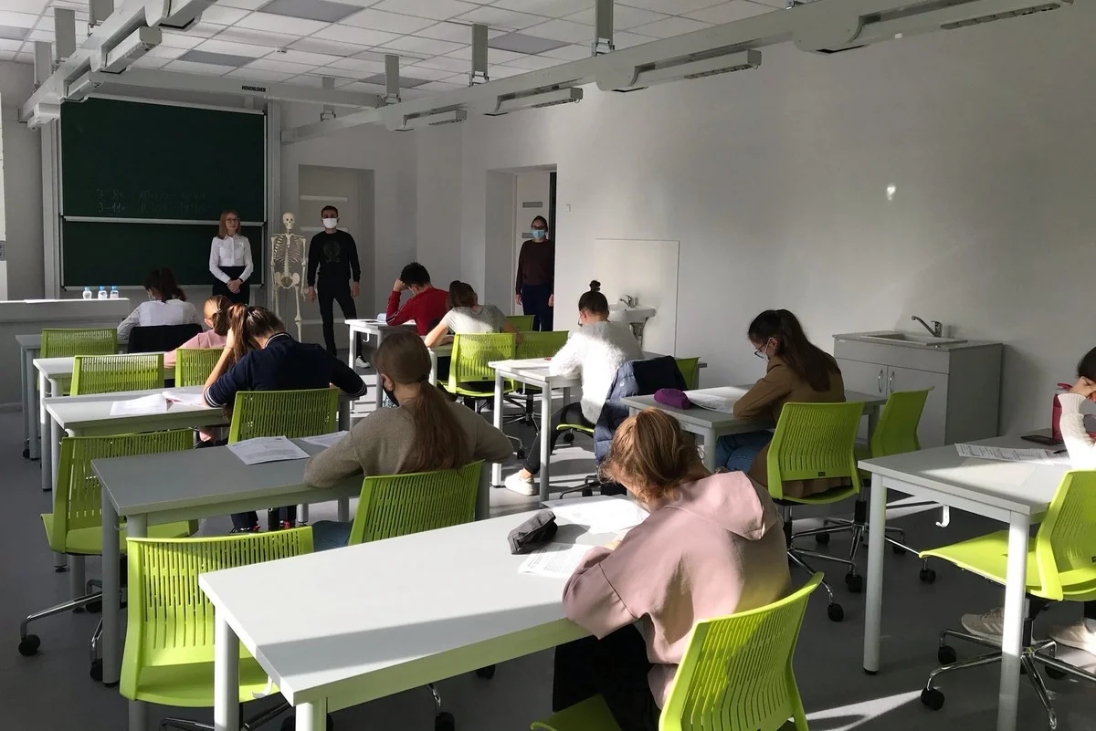
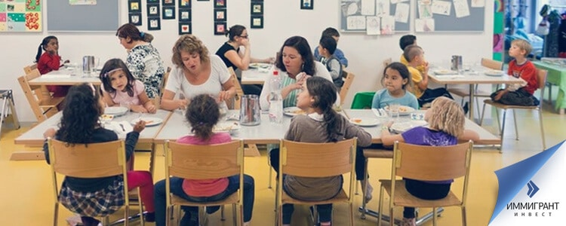
ОБРАЗОВАНИЯ В ШВЕЙЦАРИИ

Slide 20
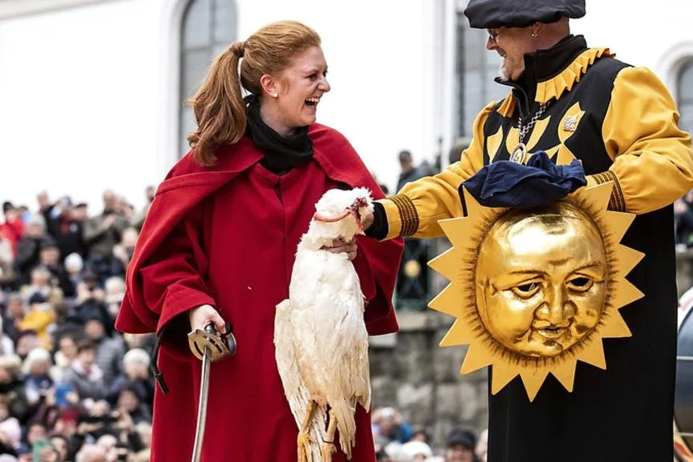
НАЦИОНАЛЬНЫЕ ТРАДИЦИИ
Gansabhauet, или Когда гусю рубят голову
Неподготовленный турист может пережить настоящий шок, оказавшись на главной площади швейцарского городка Зурзее 11 ноября, в день Святого Мартина. Еще бы: ведь перед ратушей на проволоке прямо за шею подвешен мертвый гусь. И тут же собрались все, кто хочет его выиграть — срубив голову птице при помощи старинной кавалерийской сабли.

Slide 21
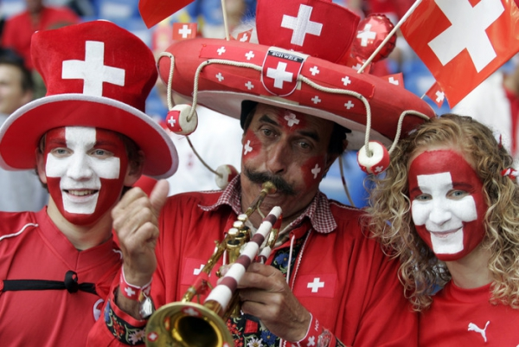
Национальный праздник Швейцарии — федеральный праздник в честь основания Швейцарской Конфедерации, отмечается 1 августа. Является единственным праздником, который отмечается на федеральном уровне. В некоторых городах официальная церемония происходит накануне праздника — 31 июля.

Slide 22
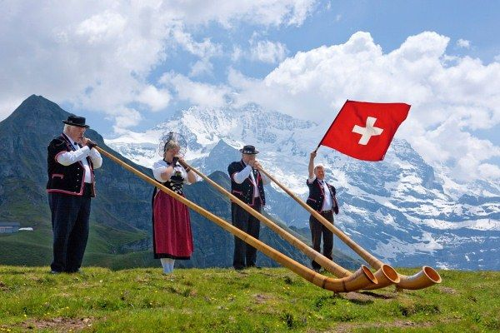
Любимые народные швейцарские развлечения – метание флага, напоминающее олимпийское метание копья, игра хорнуссен, похожая на гольф, только со специальными битами, и борьба швинген, распространенная среди немецкоязычной части швейцарского населения.
Последний вид спорта даже проводится в виде официальных соревнований на специальных аренах.
йодль - необычная манера пения

Slide 23
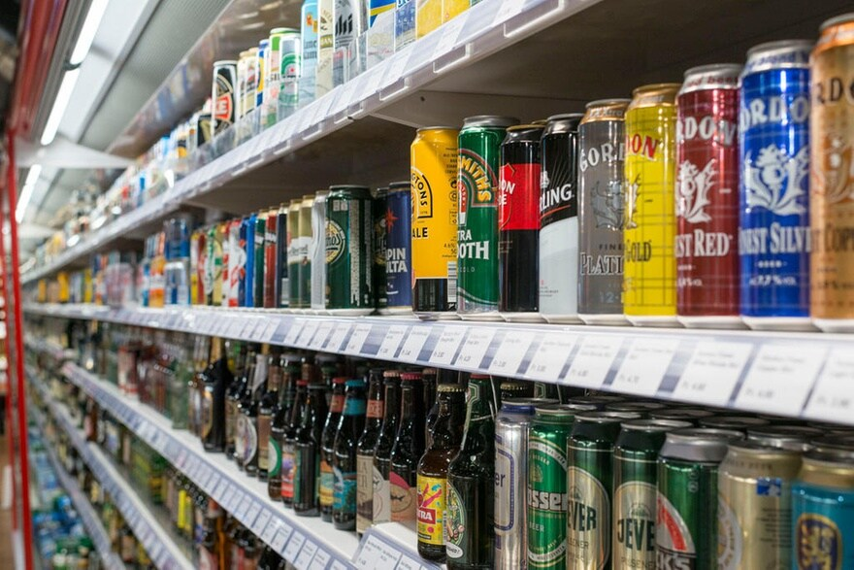
НАЦИОНАЛЬНАЯ КУХНЯ
В Швейцарии используют следующие обозначения для пива:
Lagerbier — от 10,0 до 12,0% первоначального сусла
Spezialbier — специальное пиво — от 11,5 до 14,0% сусла
Starkbier — сильные пиво — по крайней мере, 14% первоначальный сусла
Leichtbier — светлое пиво — на содержание алкоголя до 3,0 процента

Slide 24
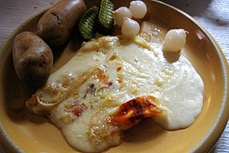
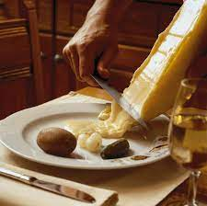
Раклет (фр. Raclette; от фр. racler — скоблить, скрести) — швейцарское национальное блюдо, которое, как и фондю, готовится из расплавленного жирного сыра. Для раклета, как правило, используется особый жирный сорт сыра, имеющий то же название (блюдо получило название в честь сыра, первое упоминание которого в средневековой литературе относится к 1292 году[1]) и выпускаемый в виде некрупных круглых головок или брусков. Время его созревания составляет до одного года. Существует множество сортов этого сыра: с перцем, чесноком, козьим молоком и орехами[2]

Slide 25
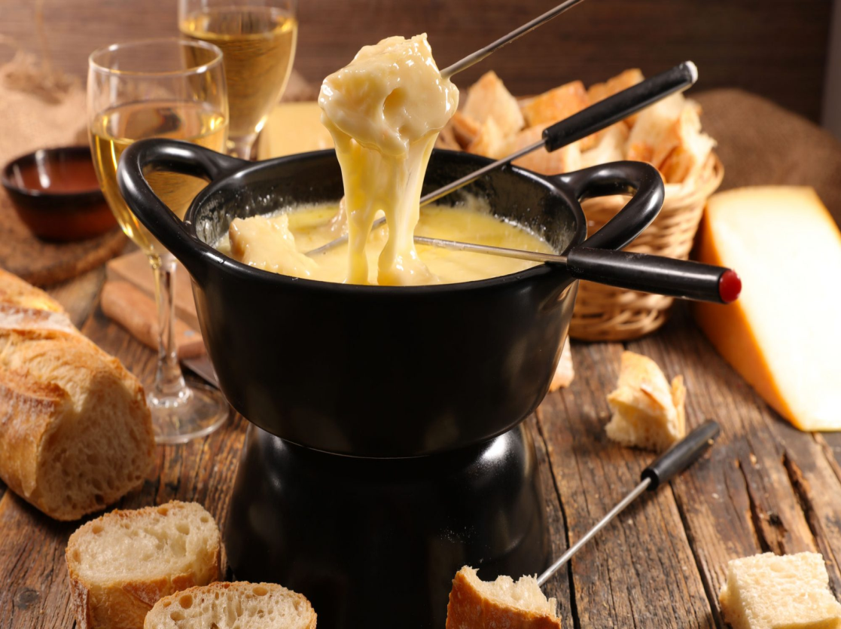
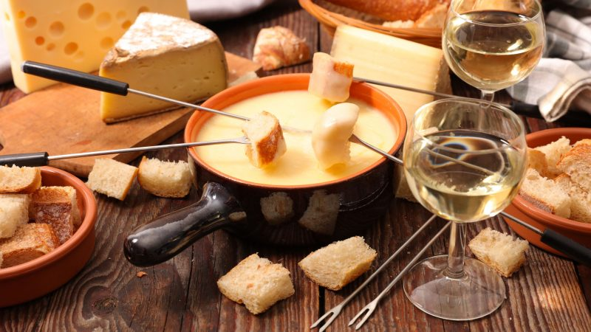
Фондю́ — национальное блюдо швейцарской кухни, также распространённое в граничащих с Швейцарией районах Франции и Италии. Приготавливается из смеси различных швейцарских сыров с добавлением белого вина, крахмала и кирша; как вариант возможно добавление чеснока, мускатного ореха и др.

Slide 26
ИНТЕРЕСНЫЕ ФАКТЫ О СТРАНЕ
1. Швейцарцы – довольно воинственная нация. До 2003 года эта страна обладала самой большой армией в Европе, и сейчас процент военнослужащих здесь довольно велик. Срок службы в швейцарской армии 260 дней, но растягивается это процесс на 10 лет: швейцарцы служат не «от» и «до», а ежегодно отправляются на недельные военные сборы.
2. В этой стране есть легальный способ откосить от армии: отдать государству 3% всех денег, заработанных до тридцати лет. Но желающих избежать службы не так уж и много. Многие офисные работники с нетерпением дожидаются недельных сборов, которые можно активно провести на свежем воздухе в мужской компании. Тем более зарплата в это время выплачивается в обычном режиме.
3. В этой небольшой стране 4 официальных языка. Самый редкий из них — романшский: на нём говорят около 39 тысяч человек.
4. В Швейцарии находится самый высокий пункт банджо-джампинга: плотина Верзаска. Джеймс Бонд прыгает с неё в фильме «Золотой Глаз».
5. Метро есть только в одном городе – Лозанне. Оно наземное и управляется автопилотом.

Slide 27
ИНТЕРЕСНЫЕ ФАКТЫ О СТРАНЕ
6. Швейцарский наркоман может бесплатно получить еду, ночлег и дозу – под наблюдением медперсонала. Государство посчитало, что контролировать эффективнее, чем спасать зависимых людей от передозировки или противодействовать нарушениям закона с их стороны. В учреждение контролируемого приёма наркотиков может попасть не каждый желающий, а только наркоман со стажем.
7. Ёлки можно выбрасывать только один день в году: в этой стране очень трепетно относятся к переработке мусора.
8. В Швейцарии узаконены мелкие «взятки» чиновникам, зато любую справку сделают быстро.
9. Чтобы срубить дерево, швейцарец должен получить государственное разрешение. Даже если вырастил дерево сам на своей земле.
10. В Швейцарии находится самый минималистичный отель: «Ноль звёзд». В нём нет ни стен, ни крыши. Зато есть дворецкий: местный фермер в резиновых сапогах.

Slide 28
ВОПРОСЫ
1. Какую страну мы изучали на уроке?
2. Как зовут главу государства?
3. Какое из национальных блюд вы запомнили?
4. Какие достопримечательности есть в стране?
5. Кого из знаменитых людей вы запомнили?
6. Сколько людей проживает в стране (в 2020 году) ?

Slide 29

СПАСИБО ЗА ВНИМАНИЕ!

